Slide 1
Dueling DDQNとHRAを用いた 格闘ゲームAIの作成
DRLSPセミナー2023最終課題
電気通信大学 情報理工学域 Ⅰ類 メディア情報学プログラム 4年
山本拓実

Slide 2
背景

Slide 3

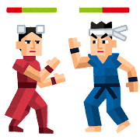
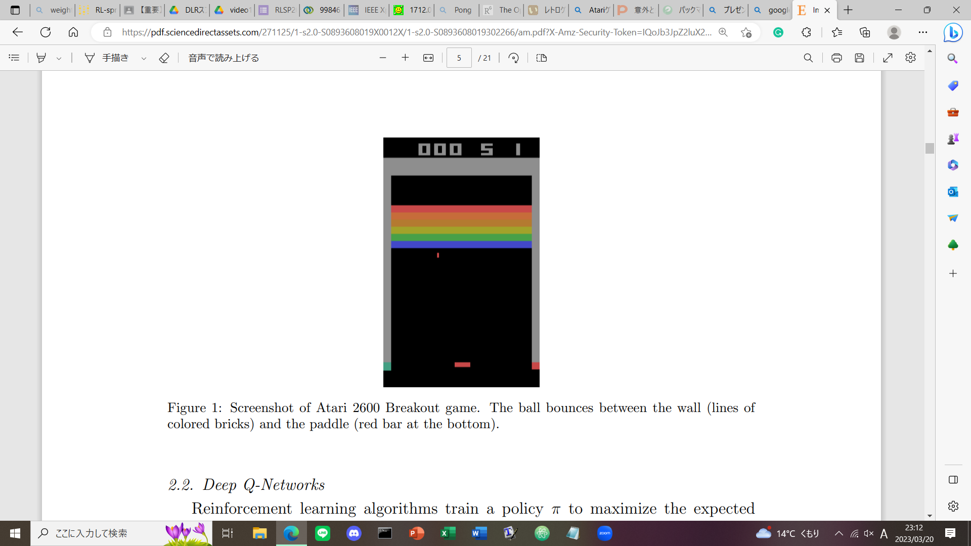
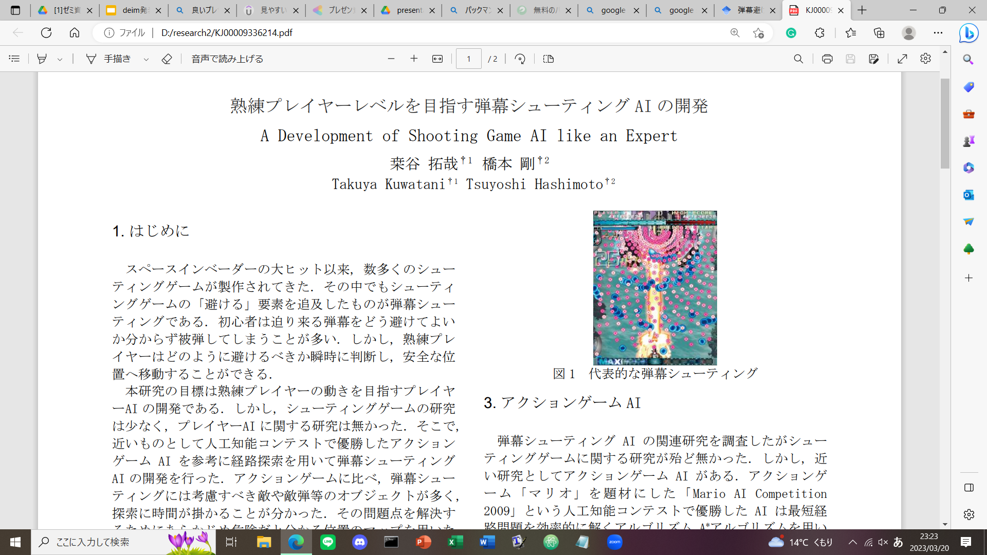
研究対象のゲーム
背景
Packman
（[1]より引用）
格闘ゲーム
breakout
（[2]より引用）
弾幕避けゲーム
（[3]より引用）
実世界への強化学習適用へ向け
より複雑なゲームをAIの研究対象として扱うように

Slide 4
背景：格闘ゲームの難しさ
背景
次の相手の行動が
正確に分からない・・・
2018年までの深層強化学習による格闘ゲームAIには
目覚ましい発展はなかった

Slide 5
強い格闘ゲームAIの登場
背景
Y. Takano, W. Ouyang, S. Ito, T. Harada and R. Thawonmas, "Applying Hybrid Reward Architecture to a Fighting Game AI," 2018 IEEE Conference on Computational Intelligence and Games (CIG), Maastricht, Netherlands, 2018, pp. 1-4, doi: 10.1109/CIG.2018.8490437.
Hybrid Reward Architecture(HRA)[4]によるDQNのAIが
コンペティション優勝のルールベースAIを圧倒

Slide 6





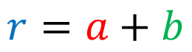
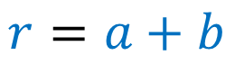
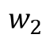

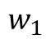
HRA
背景
aに関する出力部
$$w_{1}$$
$$Q_{1}$$
・
・
・
$$Q_{1}$$
$$Q_{2}$$
・
・
・
・
・
・
$$Q_{2}$$
bに関する出力部
・
・
・
・
・
・
$$Q_{3}$$
$$Q_{n}$$
・
・
・
$$w_{2}$$
$$r=a+b$$
$$r=a+b$$
通常のDQN
HRAによるDQN

Slide 7
課題概要

Slide 8
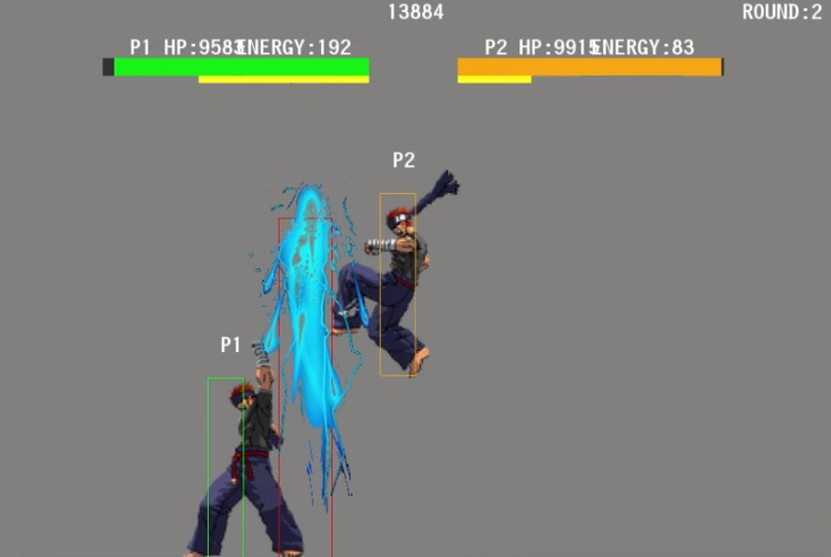
課題概要
課題概要
目標
「TakanoらのHRAによるDQN AIをDueling DDQNに変更してAIを作成」
使用環境
立命館大学が開発した格闘ゲームFightingICE[5]を使用

Slide 9
方法

Slide 10
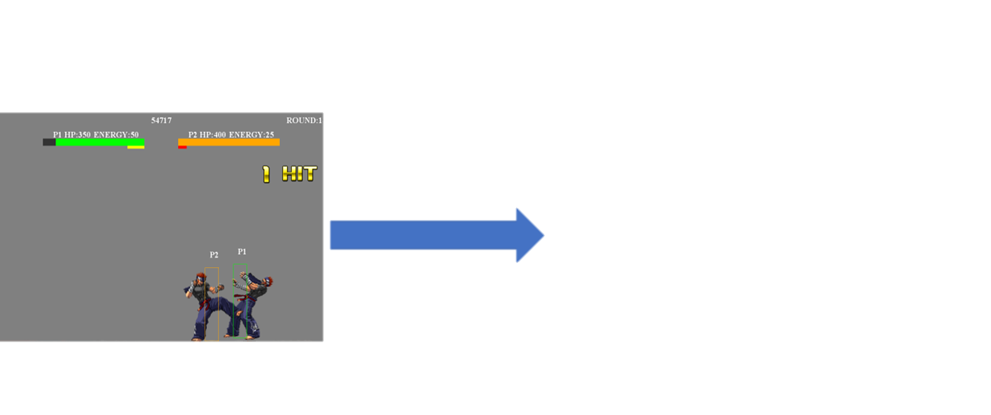







ネットワーク構造
方法
攻撃ヘッド
$$Q_{1}$$
ReLU
ReLU
$$Q_{2}$$
1
・
・
・
$$Q_{1}$$
1
1
40
行
動
の
Q
値
2
・
・
・
$$Q_{40}$$
$$Q_{2}$$
・体力・エネルギー量
・座標・攻撃範囲 etc
・
・
・
防御ヘッド
・
・
・
・
・
・
$$Q_{1}$$
80
80
$$Q_{2}$$
141
$$Q_{40}$$
・
・
・
$$Q_{40}$$
・キャラクターの体力(HP),エネルギー量等の0~1の値141個を全結合Deep
Nerural Networkに入力し行動決定
・自ダメージと相手ダメージを報酬としたDueling DDQN学習
$$R=R_{defence}−R_{offence} (R_{defence}:自分へのダメージ ,R_{offence}:相手へのダメージ)$$

Slide 11
ネットワーク構造
方法
攻撃ヘッド
$$Q_{1}$$
ReLU
ReLU
$$Q_{2}$$
1
・
・
・
$$Q_{1}$$
1
1
40
行
動
の
Q
値
2
・
・
・
$$Q_{40}$$
$$Q_{2}$$
・体力・エネルギー量
・座標・攻撃範囲 etc
・
・
・
防御ヘッド
・
・
・
・
・
・
$$Q_{1}$$
80
80
$$Q_{2}$$
141
$$Q_{40}$$
・
・
・
$$Q_{40}$$
・優先度付き経験再生を使用
－攻撃ヘッド, 防御ヘッドそれぞれにメモリを用意して学習
－学習時に使用するデータは各ヘッドの優先度で決める

Slide 12




















ヘッド内のネットワーク構造
方法
ReLU
アドバンテージ
攻撃ヘッド
$$Q_{41}$$
$$1$$
$$A_{1}$$
ReLU
ReLU
$$Q_{41}$$
・
・
・
$$A_{2}$$
1
・
・
・
$$Q_{1}$$
・
・
・
$$Q_{1}$$
1
1
2
・
・
・
・
・
・
$$Q_{40}$$
$$Q_{2}$$
防御ヘッド
$$80$$
$$Q_{2}$$
・
・
・
・
・
・
$$A_{40}$$
$$Q_{1}$$
・
・
・
80
ReLU
80
$$Q_{2}$$
141
$$Q_{40}$$
$$1$$
状態価値
・
・
・
$$v$$
$$Q_{n}$$
・
・
・
$$Q_{40}$$
$$80$$

Slide 13

学習設定
方法
・HRA Dueling DDQN AIに1500回の対戦で学習させる
－対戦相手は2015年FightingICEコンペティション優勝AIのMachete
－5回実行し、スコアで評価
[スコアの計算]
・与えたダメージ$d_{opp}$, 受けたダメージ$d_{self}$で計算
$$score=\frac{d_{opp}}{d_{self}+d_{opp}}×1000$$
・対戦終了時, 両ヘッドの報酬に500-scoreを追加する

Slide 14
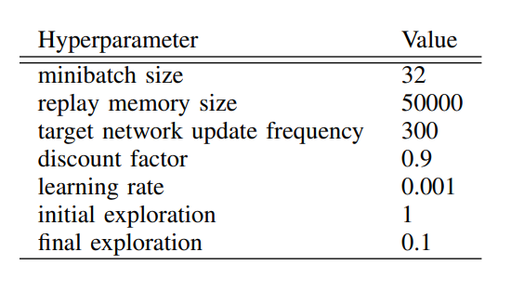
ハイパーパラメータ
方法
・Takanoらの実験に合わせた
([6]より引用)

Slide 15
結果

Slide 16
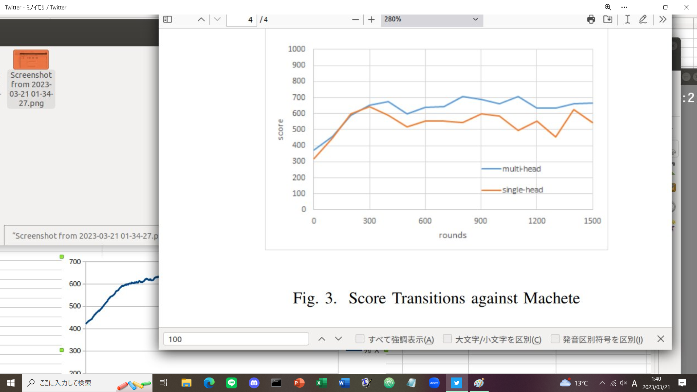
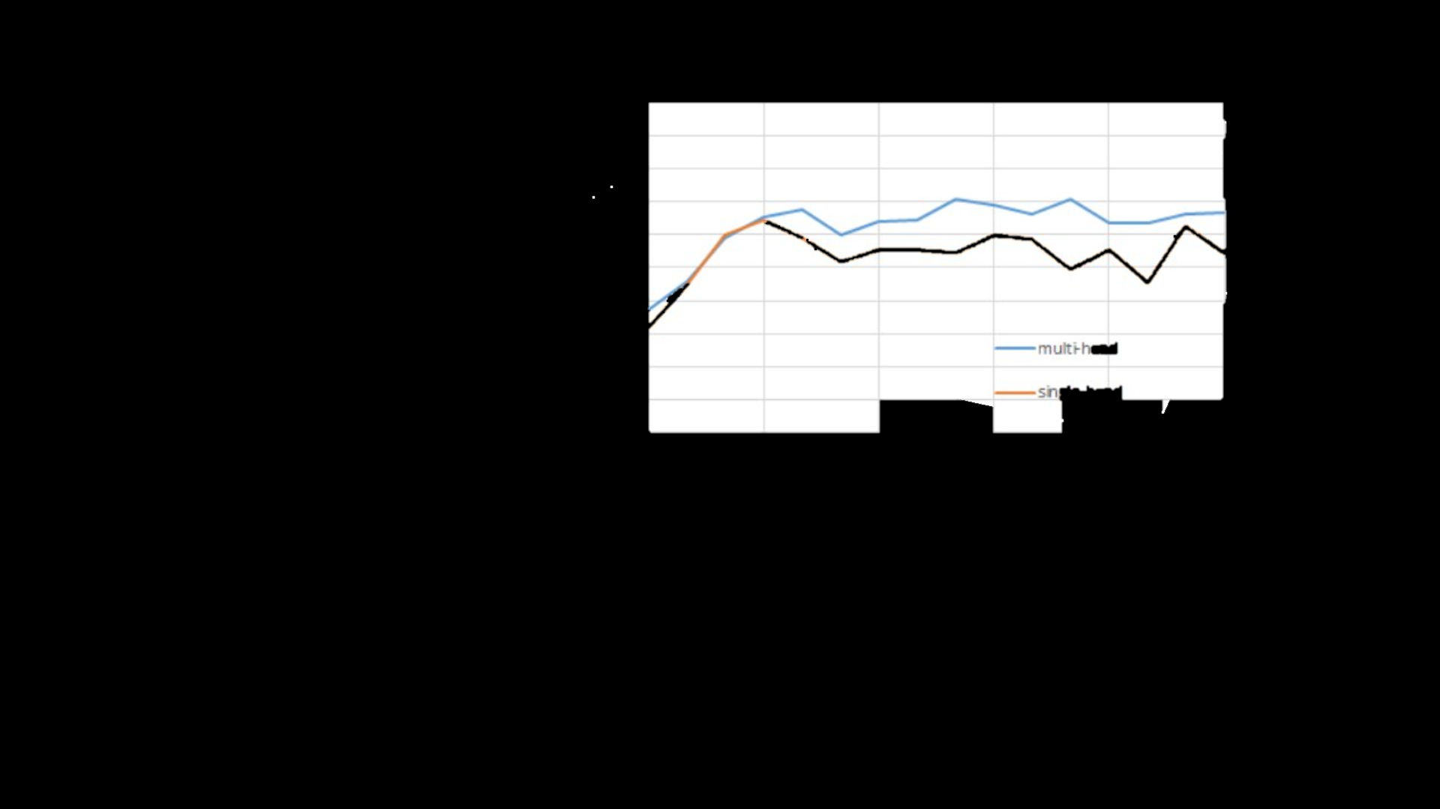

スコア推移
結果
・100戦毎に5回の学習のスコア平均値を取った
学習時のHRA DQN(青)のスコア推移
（[6]より引用し一部改変したもの）
HRA Dueling DDQNのスコア推移
・スコアの最高値を更新(700→767.3904)
・150戦までのスコアの上昇速度はHRA Dueling DDQNの方が早かった

Slide 17
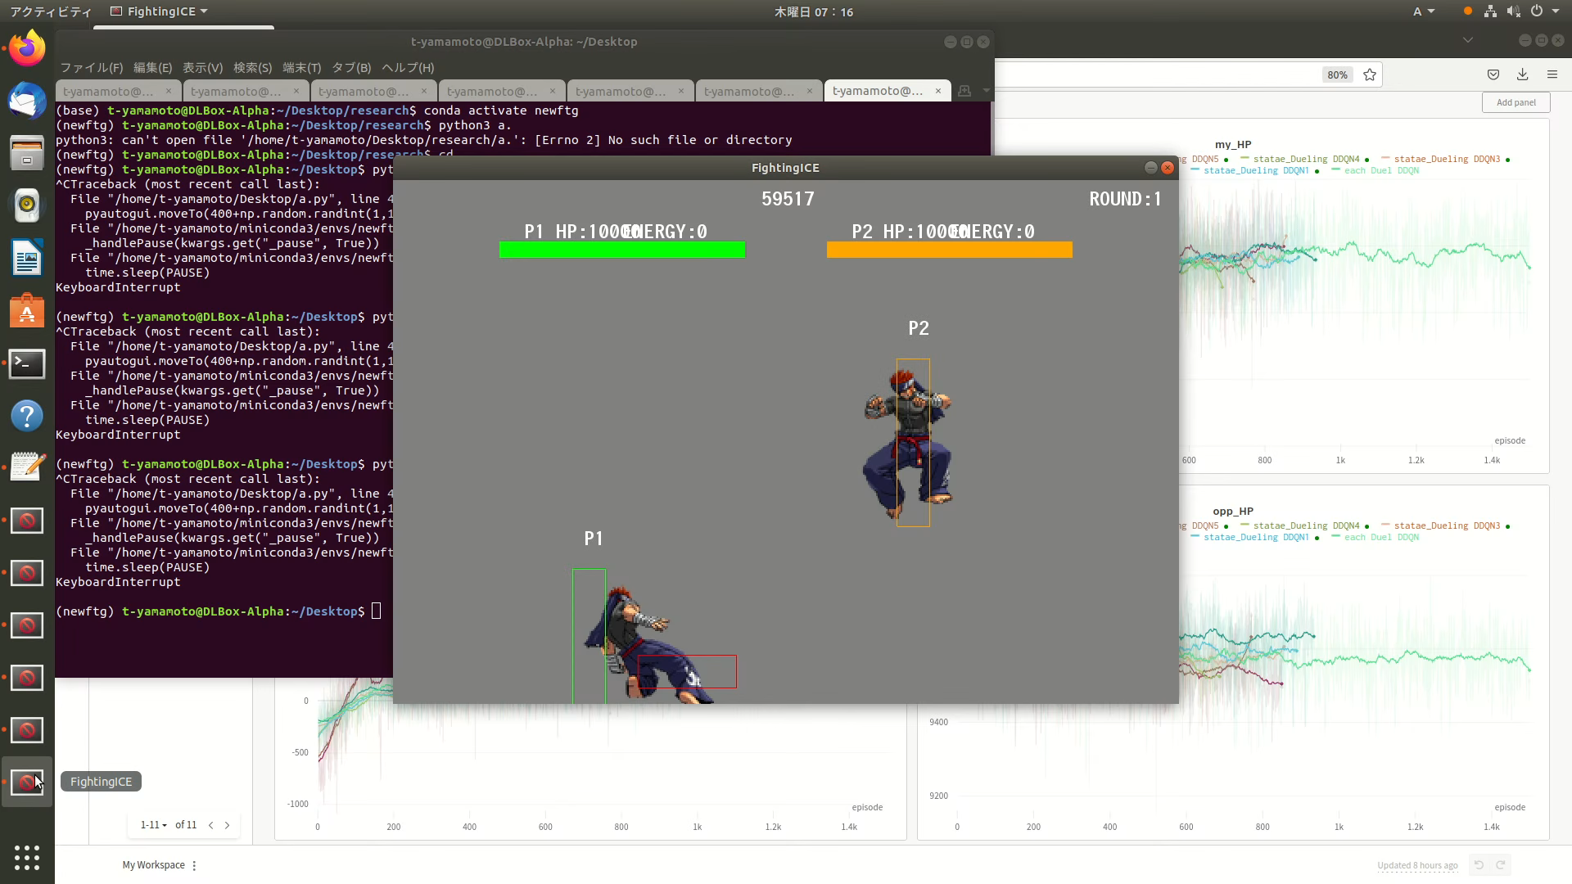
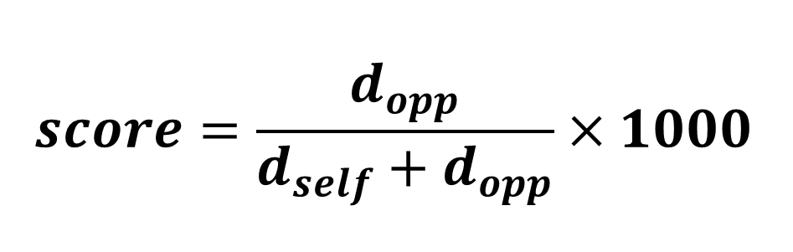
デモ動画
結果
・元論文のデモ動画と比べると迎撃がメイン
となる動きになっている
http://www.ice.ci.ritsumei.ac.jp/~ruck/HRA-cig2018.htm
・少量のダメージだとスコアの値が大きく
なりやすいためスコアの上昇につながった
と考えられる
$$score=\frac{d_{opp}}{d_{self}+d_{opp}}×1000$$
P1:今回作成したAI P2:Machete

Slide 18
今後の展望

Slide 19
今後の展望
今後の展望
・他の対戦相手にも同様の強さを発揮するのかの検証
・ヘッドの増加による性能向上
・Dueling DDQN以外のアルゴリズムの適用

Slide 20
参考文献・引用元
[1]＊ドット PNG素材は58picによって設計されます
https://ja.pngtree.com/freepng/pac-man_7389760.html?sol=downref&id=bef
[2] Patel, Devdhar, et al. “Improved robustness of reinforcement learning policies upon conversion to spiking neuronal
network platforms applied to Atari Breakout game." Neural Networks 120 (2019): 108-115.
[3] 野村直也, and 橋本剛. "弾幕シューティングゲームを対象とした汎用的学習法." 研究報告ゲーム情報学 (GI) 2018.4 (2018): 1-7.
[4]H.Van Seijen, M.Fatemi, J.Romoff, R.Laroche, T.Barnes, and J.Tsang,“Hybrid reward architecture for reinforcement
learning, ”in Proc.Advances in Neural Information Processing Systems.2017.pp.5392- 5402.
[5] http://www.ice.ci.ritsumei.ac.jp/~ftgaic/index-2.html
[6]
Y. Takano, W. Ouyang, S. Ito, T. Harada and R. Thawonmas, "Applying Hybrid Reward Architecture to a Fighting Game AI," 2018 IEEE Conference on Computational Intelligence and Games (CIG), Maastricht, Netherlands, 2018, pp. 1-4, doi: 10.1109/CIG.2018.8490437.

